Slide 2
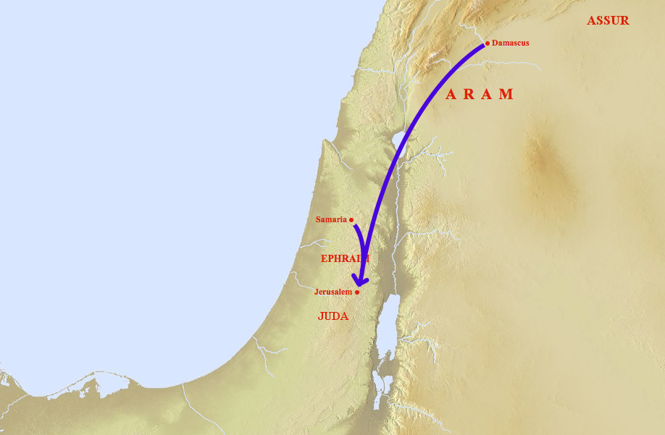

Slide 3
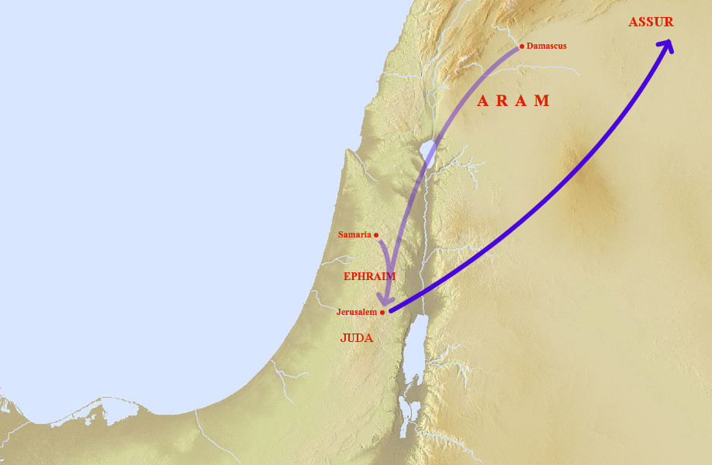

Slide 4
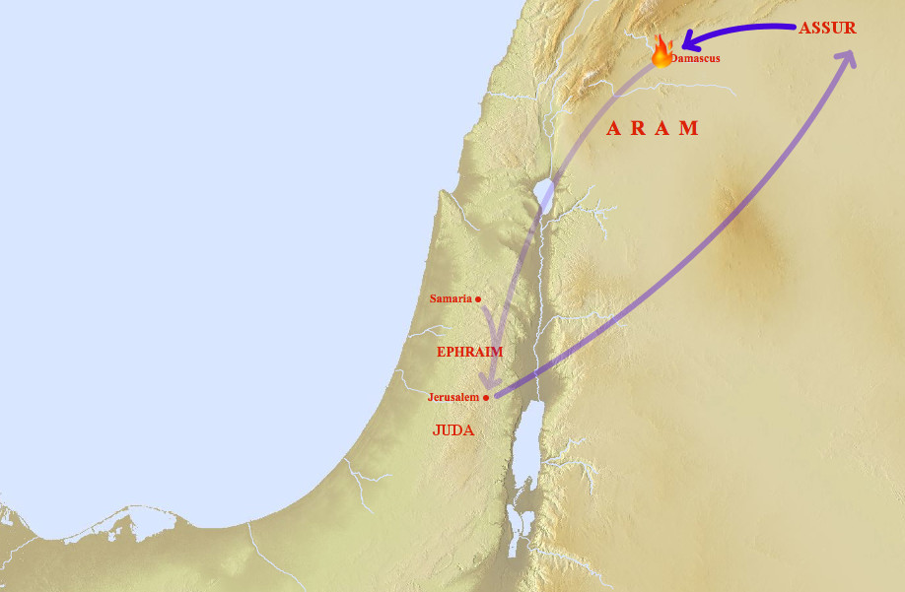

Slide 5
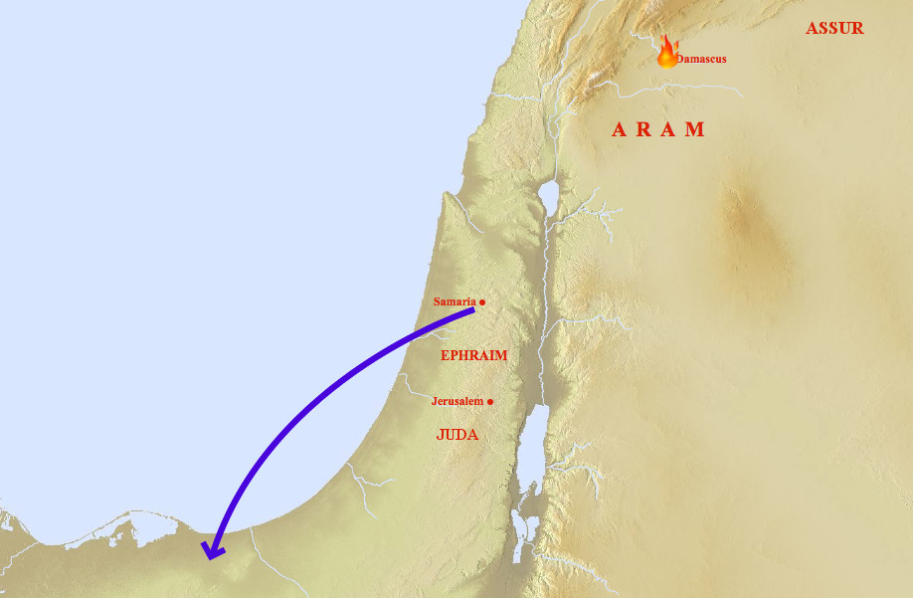

Slide 6
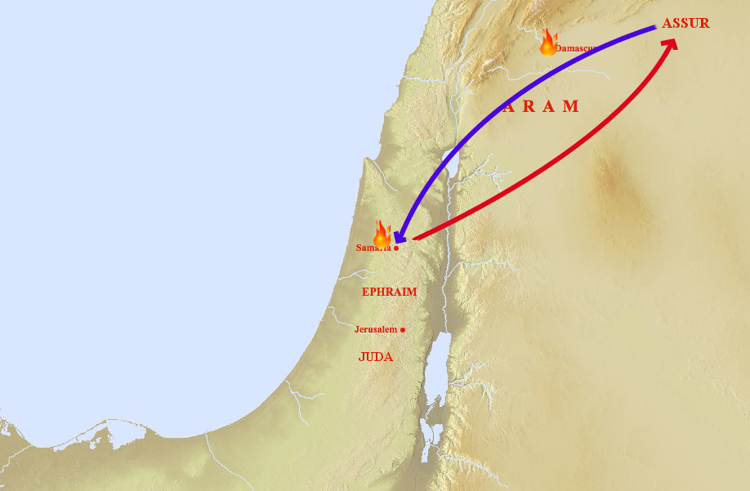

Slide 8
Zo kwaad, zo woedend, zo razend was de HEER dat hij hen van hun eigen grond heeft gerukt en naar een ander land heeft weggeslingerd.
Zover is het nu gekomen.
Deut. 29:27

Slide 10
Ach Efraïm, hoe zou ik je ooit kunnen prijsgeven? Hoe zou ik je kunnen uitleveren, Israël? Zou ik je prijsgeven als Adma, je laten ondergaan als Seboïm?
Mijn hart wordt verscheurd, door barmhartigheid word ik bewogen. Ik zal mijn toorn laten varen en Efraïm niet opnieuw te gronde richten.
Hos. 11:8

Slide 11
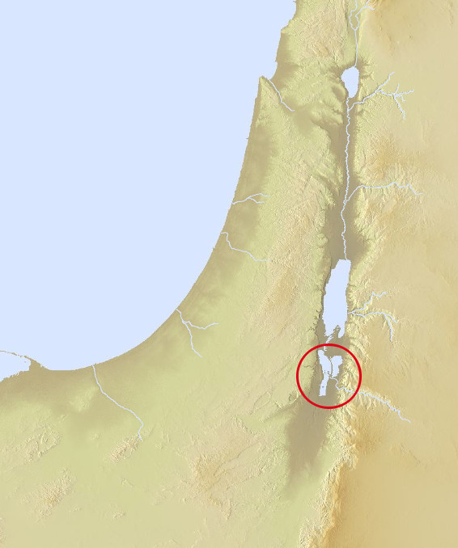
Ach Efraïm, hoe zou ik je ooit kunnen prijsgeven? Hoe zou ik je kunnen uitleveren, Israël? Zou ik je prijsgeven als Adma, je laten ondergaan als Seboïm?
Mijn hart wordt verscheurd, door barmhartigheid word ik bewogen. Ik zal mijn toorn laten varen en Efraïm niet opnieuw te gronde richten.
Hos. 11:8

Slide 13
Heel de bodem door zwavel en zout vergiftigd, zodat zaaien geen zin meer heeft en er helemaal niets meer wil groeien, net zoals toen de Heer in zijn grote woede Sodom en Gomorra, Adma en Seboïm weggevaagd had.
Deut. 29:22

Slide 15
Ik zal mijn toorn laten varen en Efraïm niet opnieuw te gronde richten.
Want God ben ik, en geen mens, ik ben in jullie midden, ik ben heilig, ik zal niet meer in woede ontsteken.
Hos. 11:9

